Slide 1
TŘETIHORY
Registrační číslo projektu: CZ.1.07/1.1.38/02.0025
Název projektu: Modernizace výuky na ZŠ Slušovice, Fryšták, Kašava a Velehrad
Tento projekt je spolufinancován z Evropského sociálního fondu a státního rozpočtu České republiky.
Př_159_Geologie_Třetihory
Autor: Mgr. Jiří Sukaný
Škola: Základní škola Velehrad, okres Uherské Hradiště, příspěvková organizace

Slide 2
Anotace:
Digitální učební materiál je určen pro seznámení, rozšíření, upevňování učiva o třetihorách.
Materiál rozvíjí, podporuje, vysvětluje znalosti o třetihorách.
Je určen pro předmět přírodopis 9. ročník
Tento materiál vznikl ze zápisu autora jako doplňující materiál k učebnici: Černík, V., Martinec, Z., Vítek, J., Přírodopis 4 pro 9. ročník základní školy a nižší ročníky víceletých gymnázií, Bělehradská 47, 120 00 Praha 2: SPN, 1998, ISBN 80-7235-044-7

Slide 3
Třetihory
(Terciér)
Přesněji patří období třetihor do éry z názvem Kenozoikum.
Pojem třetihory není již oficiální stratigrafickou jednotkou, ale jako pomocná jednotka se používá dál.
éra perioda
Kenozoikum kvartér - čtvrtohory 2,5 - dnes
neogén - mladší třetihory 23 – 2,5
paleogén - starší třetihory 66 - 23

Slide 4
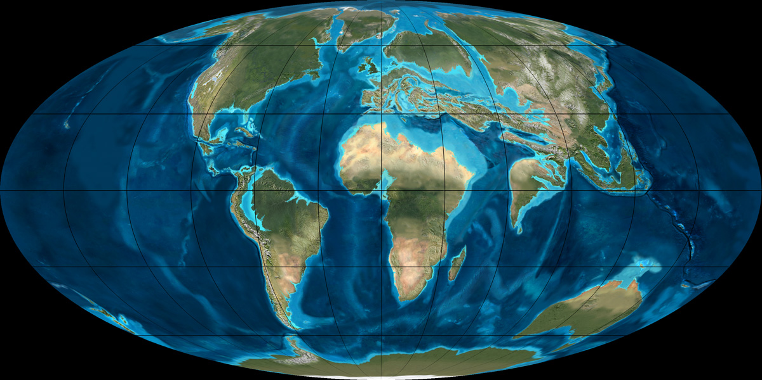
Pozice kontinentů před 50 mil. lety.
Dochází k oddělení Grónska, Jižní Ameriky, Antarktidy a Austrálie, vzniká Severní ledový oceán

Slide 5
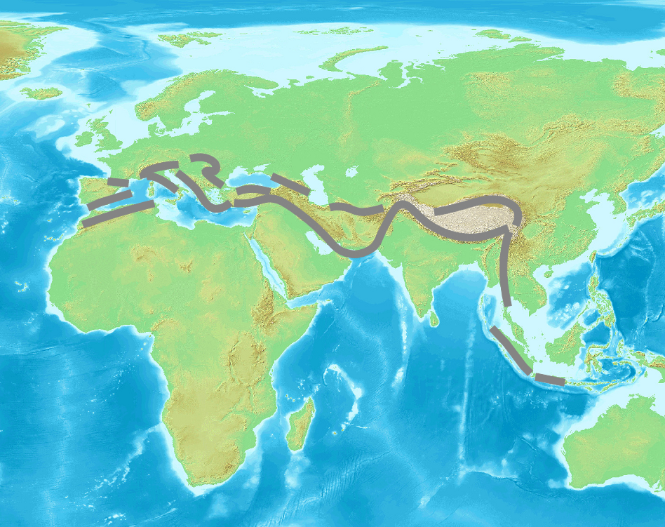
Alpinské vrásnění
Africká deska se sune k severu – uzavírá se oceán Thetys – zůstalo z něj Středozemní a Černé moře
na Eurasii naráží také Arabská a Indická deska
probíhá hlavní fáze alpinského vrásnění na linii Pyreneje až Himaláje
Atlas, Sierra Nevada a Baleáry, Pyreneje, Apeniny, Alpy, Karpaty ,Balkanidy, Dinárské hory, Taurus, Kavkaz, Zagros, Hindúkuš, Pamír, Karákoram a Himálaj
Východotibetská pohoří
hory Zadní Indie, Malajský poloostrov, Sumatra a Jáva

Slide 6
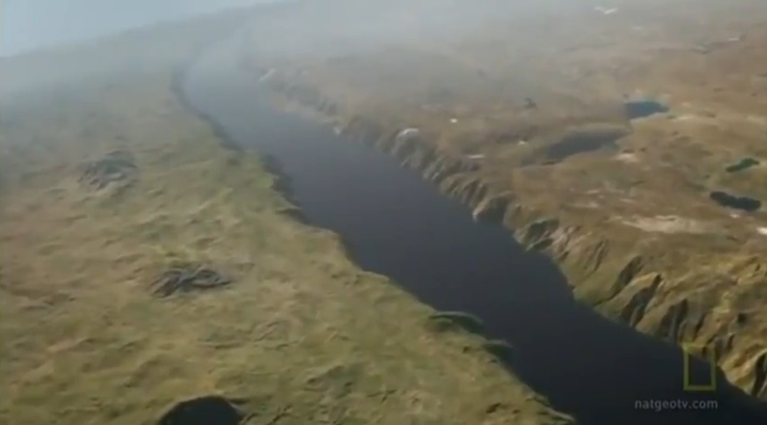
Vznik Himálájí - animace
http://www.youtube.com/watch?v=HuSHOQ6gv5Y
bez komentáře, délka 2:27 min., kvalita 480p

Slide 7
Klima
vyznačovalo se sériemi teplotních výkyvů s tendencí ochlazování a vysušování – s tím souvisí pokles hladiny oceánu
na počátku neogénu moře definitivně ustoupilo z prostoru dnešního Česka
v teplých obdobích vznikají hnědouhelné sloje – z jehličnanů a krytosemenných – v jezerních sedimentech (hnědé uhlí může být i druhohorního nebo prvohorního stáři)
naše severočeské hnědouhelné pánve jsou neogenního stáří

Slide 8
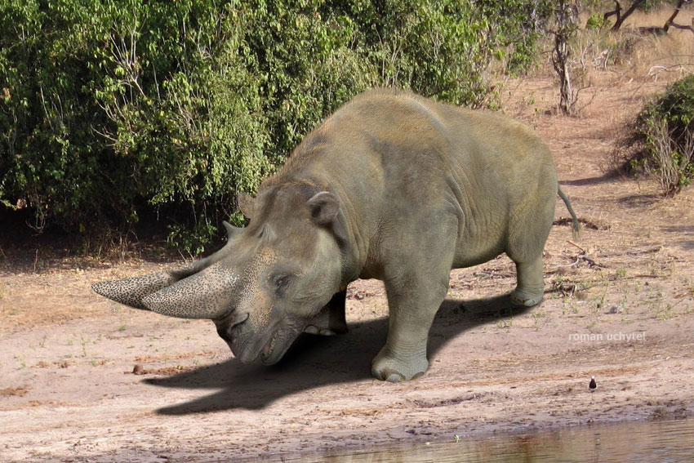
Živočichové
dominují savci všech forem (kopytníci, hmyzožravci, šelmy, chobotnatci, primáti) a ptáci
savci dorůstají největších rozměrů
Arsinoitherium – vyhynulý býložravý savec ze severní Afriky, před 36 mil. let

Slide 9
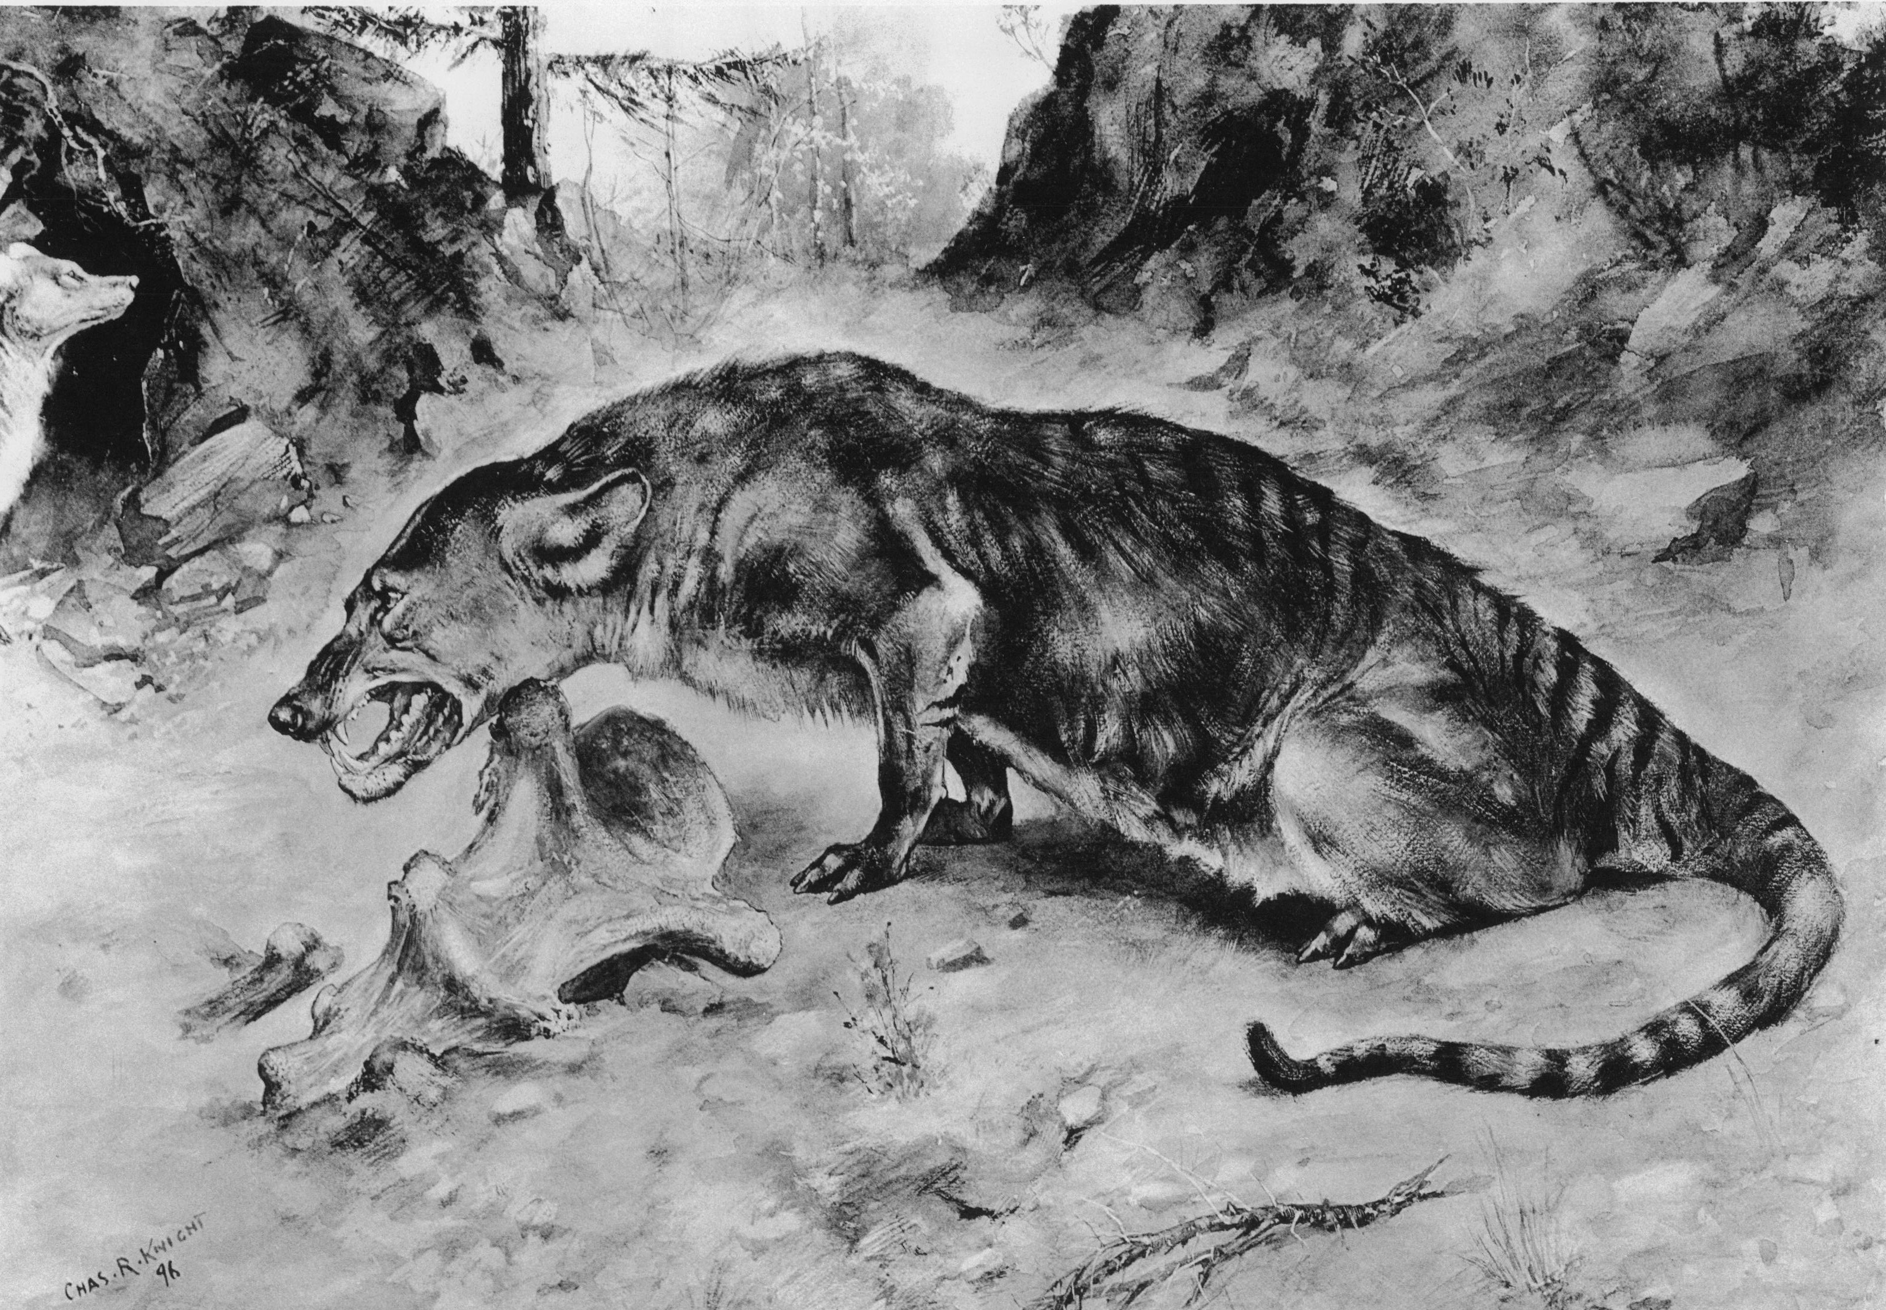
Mesonyx – 1,5m vlku podobný predátor, před 51 mil. let, USA

Slide 10
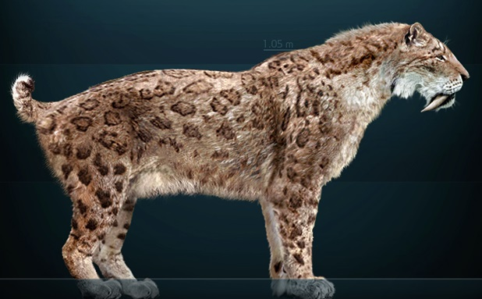
Smilodon – šavlozubý tygr 13 - 2 mil. let, 400 kg, Amerika

Slide 11
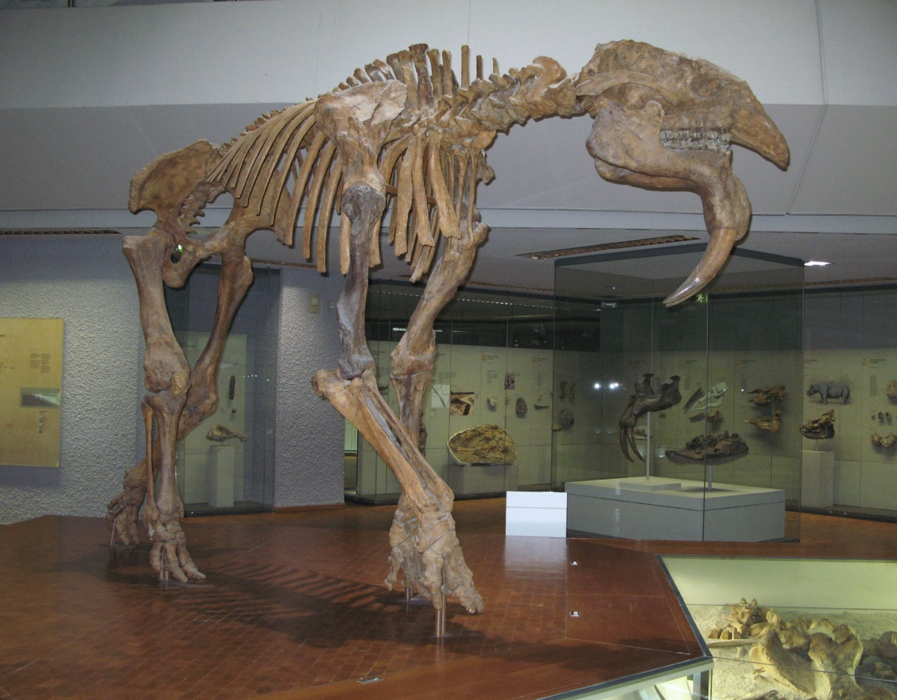
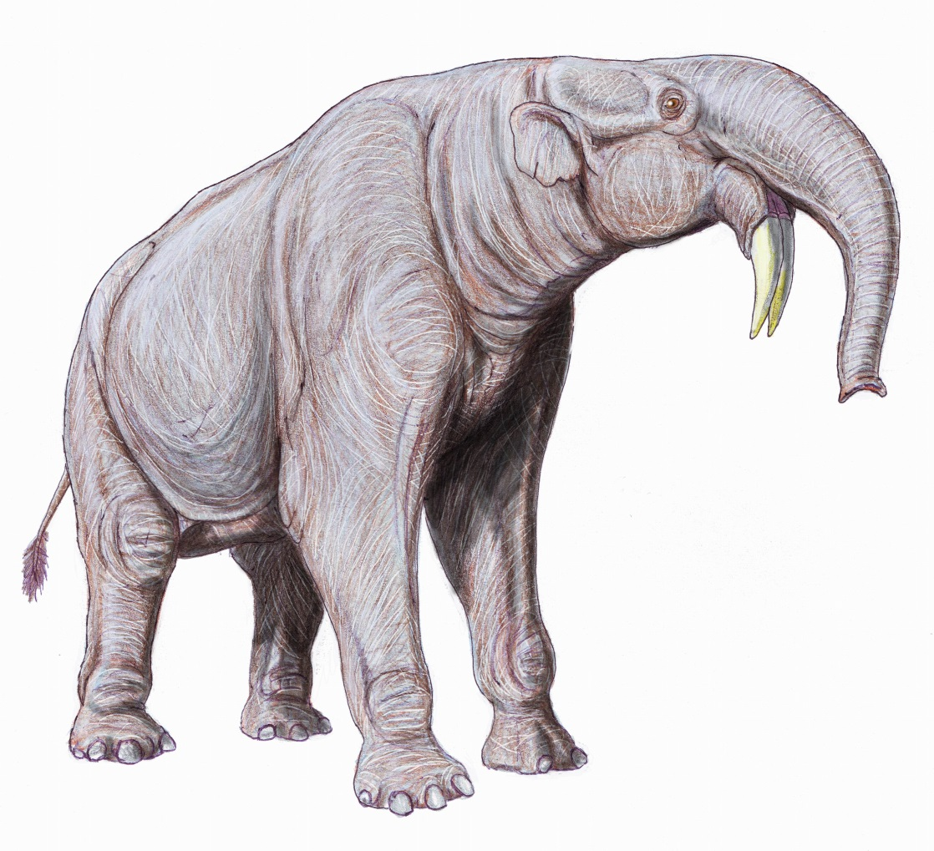
Deinotherium – chobotnatec 22 – 1 mil. let

Slide 12
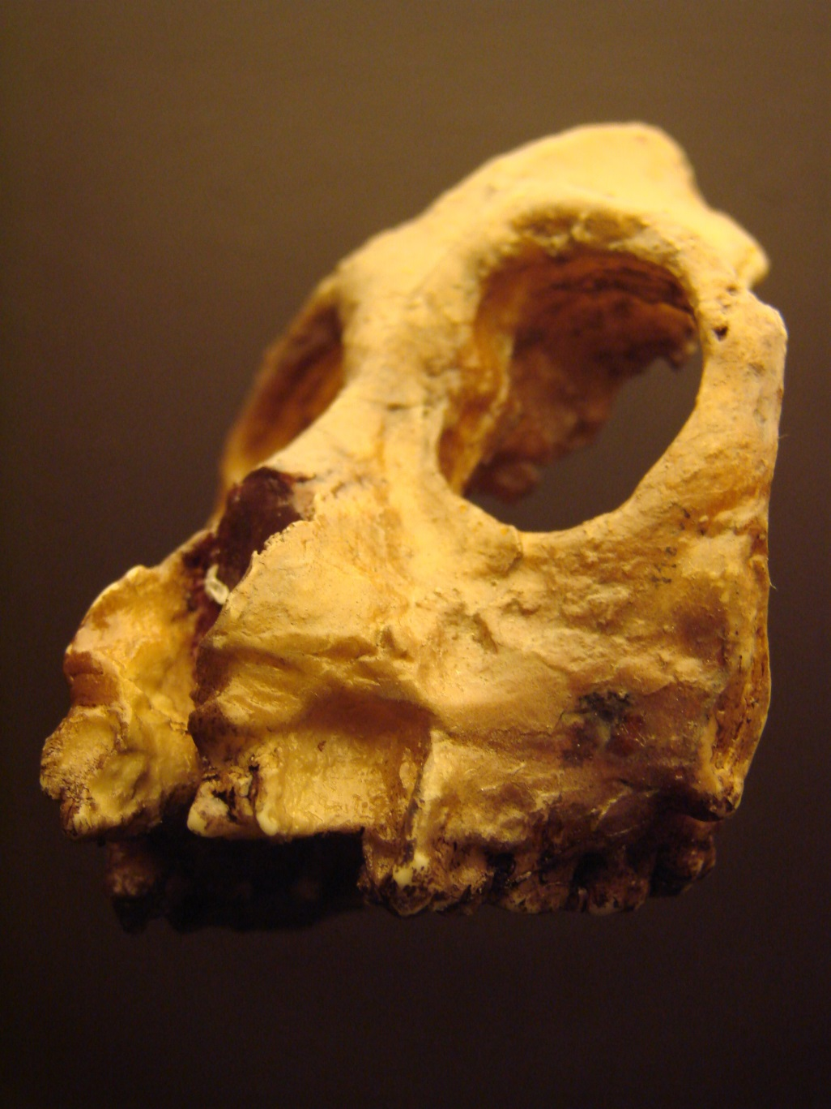
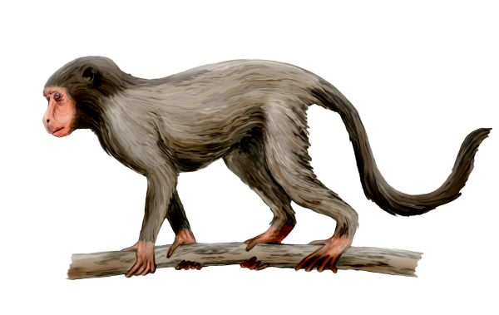
Aegyptopithecus
– zástupce primátů, 6kg, 70cm, subtropický prales, před 30mil. lety, Egypt

Slide 13
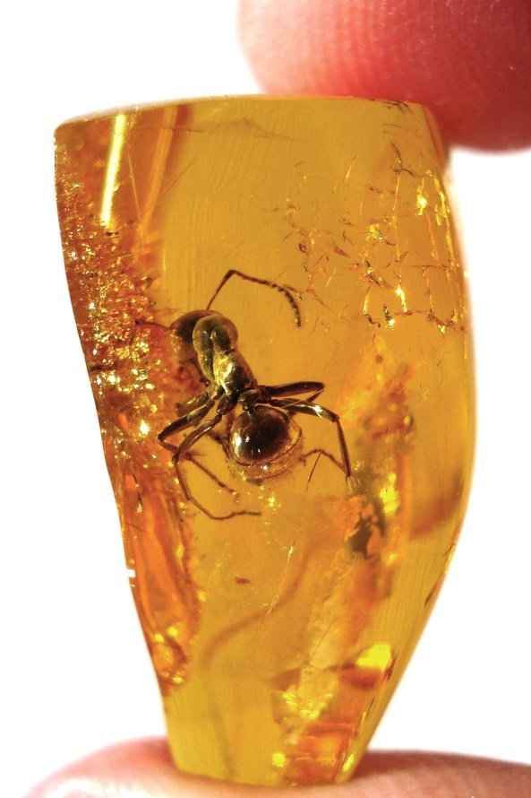
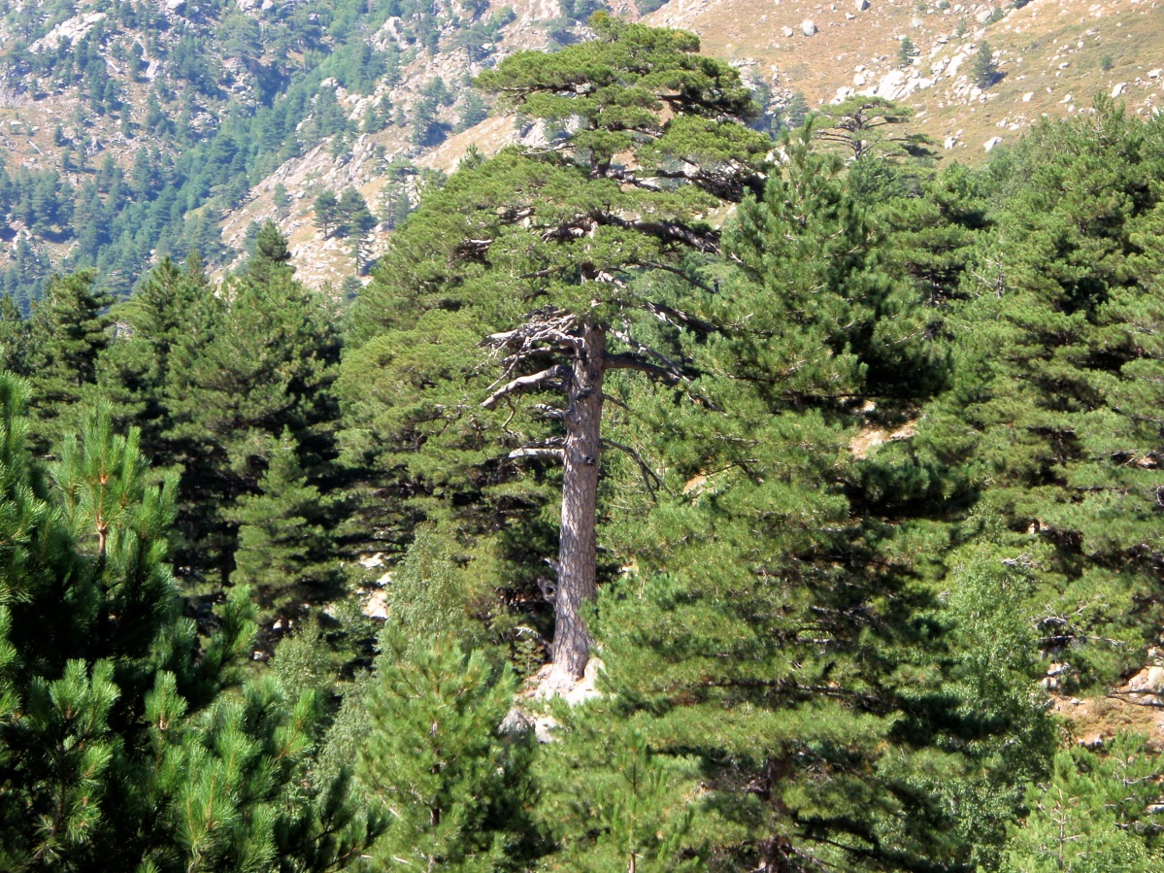
Rostliny
rozvoj krytosemenných rostlin, které zcela dominují - palmy fíkusy, magnolie, vrby, duby, javory, břízy, topoly
jehličnany - sekvoje (hlavní zdroj hnědého uhlí), tisovce, jedle, cedry, cypřiše, borovice
zkameněním smůly z borovic vzniká jantar - Pobaltí
s nálezy uzavřených rostlin a hmyzu

Slide 14
POUŽITÉ ZDROJE:
Blakey 50moll.jpg. In: Wikipedia: the free encyclopedia [online]. San Francisco (CA): Wikimedia Foundation, 2001-, 2012 [cit. 2013-07-08]. Dostupné z: http://commons.wikimedia.org/wiki/File:Blakey_50moll.jpg
Alpiner Gebirgsgürtel.png. In: Wikipedia: the free encyclopedia [online]. San Francisco (CA): Wikimedia Foundation, 2001-, 2008 [cit. 2013-07-08]. Dostupné z: http://commons.wikimedia.org/wiki/File:Alpiner_Gebirgsg%C3%BCrtel.png
70 Millions Years In 2 Minutes - The Himalayas Forming. 2012. Dostupné z: http://www.youtube.com/watch?v=HuSHOQ6gv5Y
Arsinoitherium-afr.jpg. In: Wikipedia: the free encyclopedia [online]. San Francisco (CA): Wikimedia Foundation, 2001-, 2010 [cit. 2013-07-08]. Dostupné z: http://en.wikipedia.org/wiki/File:Arsinoitherium-afr.jpg
Mesonyx.jpg. In: Wikipedia: the free encyclopedia [online]. San Francisco (CA): Wikimedia Foundation, 2001-, 2012 [cit. 2013-07-08]. Dostupné z: http://en.wikipedia.org/wiki/File:Mesonyx.jpg
Smilodon fatalis Sergiodlarosa.jpg. In: Wikipedia: the free encyclopedia [online]. San Francisco (CA): Wikimedia Foundation, 2001-, 2013 [cit. 2013-07-08]. Dostupné z: http://cs.wikipedia.org/wiki/Soubor:Smilodon_fatalis_Sergiodlarosa.jpg
Hauerelefant-Deinotherium.jpg. In: Wikipedia: the free encyclopedia [online]. San Francisco (CA): Wikimedia Foundation, 2001-, 2008 [cit. 2013-07-08]. Dostupné z: http://commons.wikimedia.org/wiki/File:Hauerelefant-Deinotherium.jpg
Deinotherium12.jpg. In: Wikipedia: the free encyclopedia [online]. San Francisco (CA): Wikimedia Foundation, 2001-, 2009 [cit. 2013-07-08]. Dostupné z: http://en.wikipedia.org/wiki/File:Deinotherium12.jpg
Aegyptopithecus NT.jpg. In: Wikipedia: the free encyclopedia [online]. San Francisco (CA): Wikimedia Foundation, 2001-, 2010 [cit. 2013-07-08]. Dostupné z: http://en.wikipedia.org/wiki/File:Aegyptopithecus_NT.jpg
Aegyptopithecus face (University of Zurich)-2.JPG. In: Wikipedia: the free encyclopedia [online]. San Francisco (CA): Wikimedia Foundation, 2001-, 2009 [cit. 2013-07-08]. Dostupné z: http://en.wikipedia.org/wiki/File:Aegyptopithecus_face_%28University_of_Zurich%29-2.JPG
Amber2.jpg. In: Wikipedia: the free encyclopedia [online]. San Francisco (CA): Wikimedia Foundation, 2001-, 2011 [cit. 2013-07-08]. Dostupné z: http://en.wikipedia.org/wiki/File:Amber2.jpg
Pinus nigra var corsicana Corsica 1.jpg. In: Wikipedia: the free encyclopedia [online]. San Francisco (CA): Wikimedia Foundation, 2001-, 2013 [cit. 2013-07-08]. Dostupné z: http://cs.wikipedia.org/wiki/Soubor:Pinus_nigra_var_corsicana_Corsica_1.jpg

